Slide 1

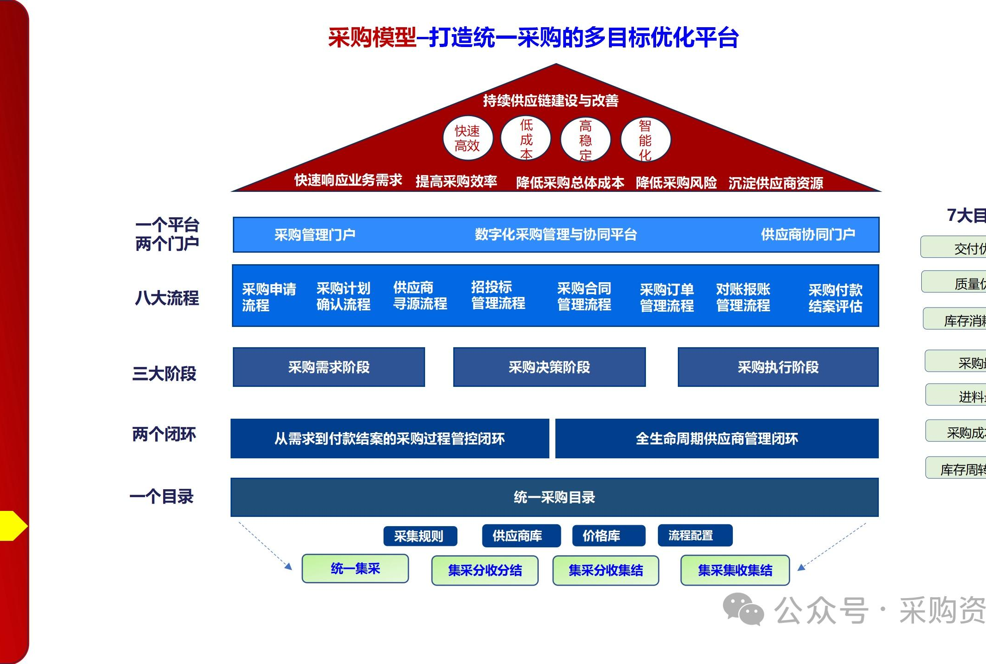




采购模型：打造统一采购的多目标优化平台
顶层目标与双门户
全流程管控体系
围绕“质、效、值、险”四维目标，构建采购管理门户与供应商协同门户，快速响应业务需求，沉淀优质资源。
覆盖申请、准入、寻源等八大核心流程，贯穿采购需求、决策、执行三大阶段，实现端到端的标准化管理。
双闭环长效管理
统一资源底座
建立采购过程管控闭环与供应商全生命周期管理闭环，通过持续监督与优化，保障采购质量与合规性。
构建统一采购目录，统筹管理供应商库、价格库与规则库，实现资源集中管控，降低采购成本与风险。
核心模型全景图直观展示了从顶层目标到底层执行的完整逻辑，以数字化手段串联采购全链路，实现“质、效、值、险”的多维度平衡与优化。
Notes:
大家好，今天我们首先来看一下采购模型的整体架构。这张图展示了我们如何打造一个统一采购的多目标优化平台。平台的顶层设计围绕质量、效率、价值和风险四个维度，旨在快速响应业务需求。整个体系构建在两大平台之上，涵盖了八大核心流程，分为三个阶段，并通过两个闭环进行管理，最终统一于一个采购目录。这个模型为我们实现高效、智能的采购管理提供了清晰的蓝图。

Slide 2
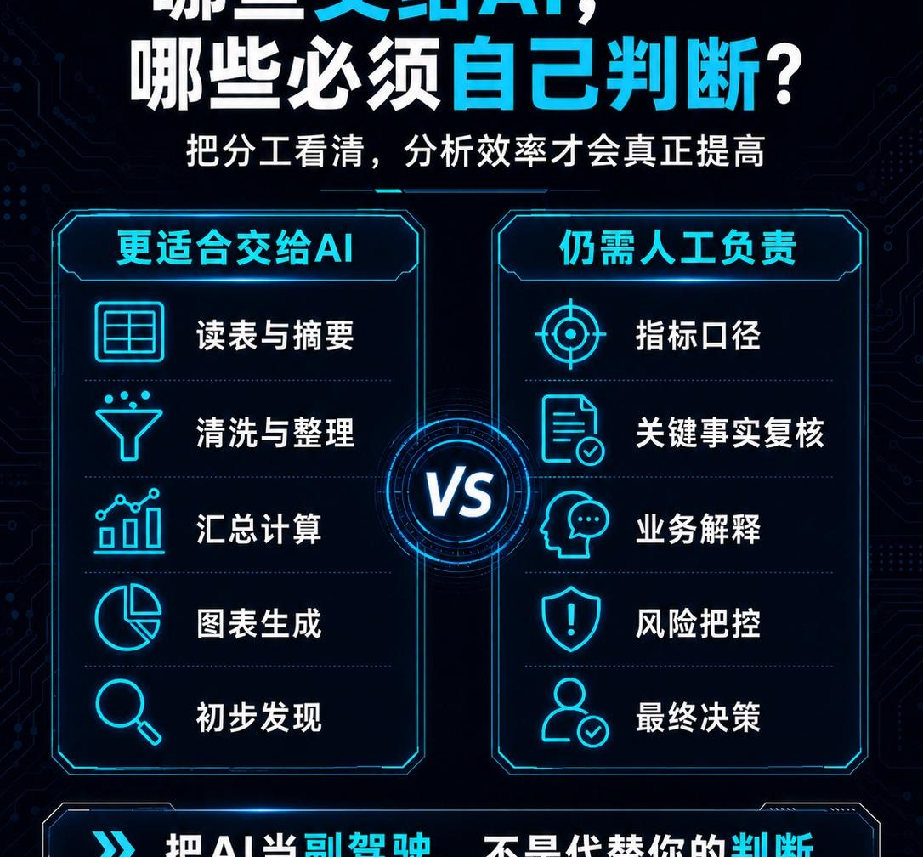


AI时代的人机分工：哪些交给AI，哪些必须自己判断？
核心理念：将 AI 视为“副驾驶”，利用其高效处理能力辅助而非替代人类的核心判断，从而最大化分析效率与决策质量。
高效执行：AI 擅长的领域
核心判断：人工不可替代
专注读表摘要、数据清洗整理、汇总计算等重复性、规则化工作；自动生成图表并提供数据的初步发现，帮助我们快速处理海量信息。
负责指标口径定义、关键事实复核与业务逻辑的深度解释；承担风险把控的责任，并基于综合考量做出最终决策，确保方向正确。
总结：人机协作不是谁取代谁，而是优势互补。让AI做“手脚”，让人做“大脑”，才能实现效率与决策的双赢。
可视化分工模型：明确人机协作的边界与互补关系
Notes:
接下来，我们谈谈AI时代的人机分工。这张图清晰地展示了哪些任务适合交给AI，哪些则必须由我们人类来负责。简单来说，AI擅长处理读表、清洗、计算等重复性、高效率的工作，而我们人类则应专注于指标定义、业务解释和最终决策等需要核心判断的环节。记住，我们要把AI当作副驾驶，而不是自动驾驶仪。

Slide 3
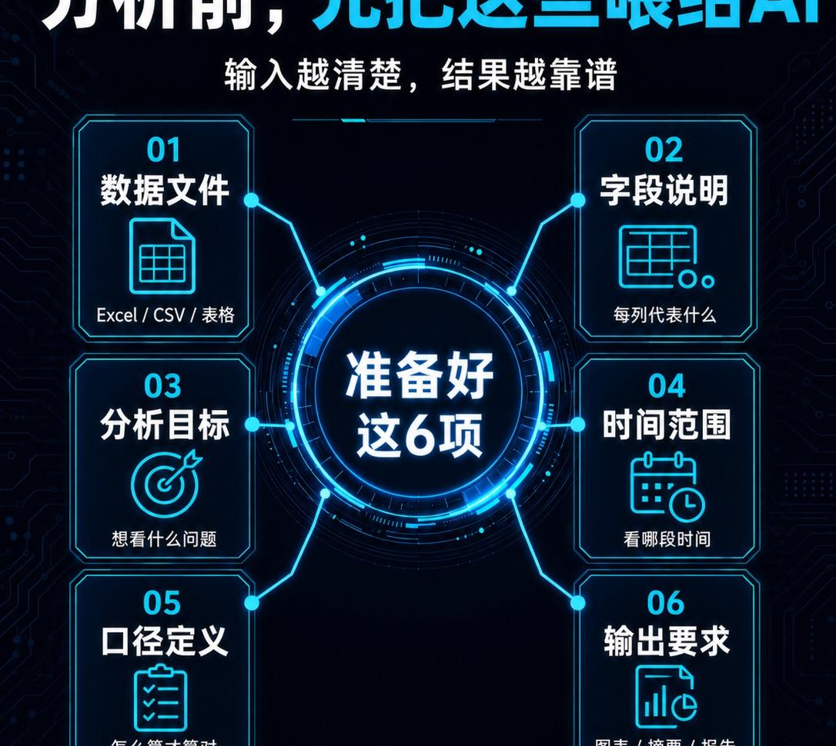






工欲善其事：分析前，先把这些喂给AI
核心原则：输入越清楚，结果越靠谱。清晰的指令能有效减少后续返工，是让AI精准工作的前提。
01. 数据文件
提供用于分析的原始数据，如Excel、CSV或各类结构化表格，确保数据完整可用。
04. 时间范围
指定分析数据所覆盖的具体时间段（如自然月、季度），框定分析的时空边界。
02. 字段说明
详细解释数据中每一列、每一项字段所代表的具体业务含义，消除AI理解歧义。
05. 口径定义
清晰定义关键指标的计算逻辑与统计口径，确保AI生成的结果符合业务标准。
03. 分析目标
明确希望通过分析解决的核心问题，让AI聚焦关键方向，避免输出无关内容。
06. 输出要求
说明期望的最终交付形式，如可视化图表、数据摘要、深度分析报告等。
图：AI分析准备要素全景概览
Notes:
要让AI发挥最大作用，准备工作至关重要。俗话说“工欲善其事，必先利其器”。在让AI进行分析前，我们需要准备好这六项内容：清晰的数据文件、字段说明、分析目标、时间范围、口径定义和输出要求。输入得越清楚，AI返回的结果就越靠谱，能帮我们节省大量的返工时间。

Slide 4
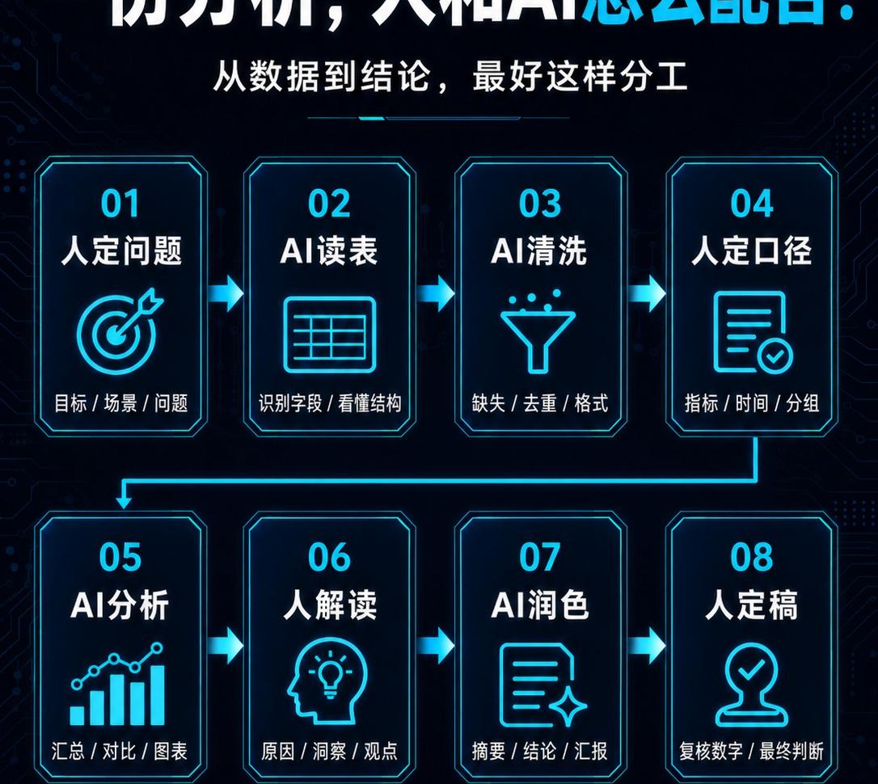
协作之道：一份分析，人和AI怎么配合？
核心原则：先由人类进行关键判断和方向定义，再充分利用AI的算力优势进行数据处理与效率加速，形成“人主导、AI赋能”的高效分析闭环。
01 人定问题：由人类明确分析的核心目标、具体应用场景，以及需要解决的关键业务问题，把握方向。
04 人定口径：人类介入确定关键分析指标、统计时间范围及数据分组方式，确保分析逻辑符合业务规范。
02 AI读表：AI自动读取各类数据文件，快速识别字段含义、数据类型，梳理整体数据结构，减轻人工负担。
05 AI分析：AI依据设定口径完成数据汇总、多维度对比分析，并自动生成可视化图表，提升分析效率。
03 AI清洗：AI批量处理数据中的缺失值、重复项、格式错误等问题，规范数据质量，为后续分析打下基础。
06-08 解读·润色·定稿：人类解读结果、挖掘业务洞察；AI辅助润色文稿与结论；最终由人类进行复核、修改并做出最终决策，确保分析的准确性与价值。
图示：从数据到结论的人机协作全流程概览
Notes:
那么，一份完整的分析，人和AI应该如何配合呢？这张流程图展示了一个高效的八步协作模式。整个流程遵循“先有人判断，再让AI提速”的原则。从人类定义问题开始，到AI进行读表、清洗和分析，再到人类进行解读和定稿，形成了一个高效的闭环。这种模式充分发挥了人的智慧和AI的效率。

Slide 5
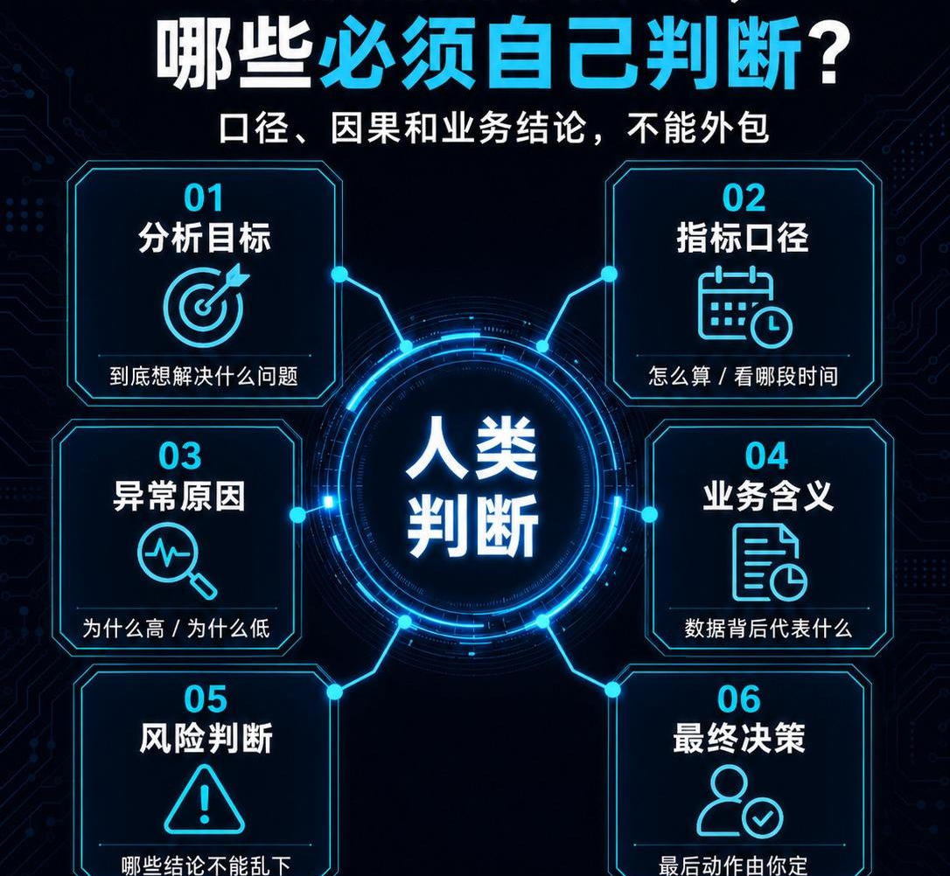




不可替代的智慧：数据分析时，哪些必须自己判断？
核心观点：AI 能高效完成计算与分析，但它不会对结果负责。在数据分析的全流程中，关键的判断环节永远无法外包给机器。
01. 锚定分析目标
明确最终要解决的业务痛点与核心问题，为数据分析划定方向，避免无目的的盲目挖掘。
04. 解码业务含义
将冰冷的数据转化为可理解的业务语言，洞察数据背后代表的市场趋势、用户行为与运营状态。
02. 定义指标口径
严谨定义指标的计算逻辑、统计维度与时间范围，确保数据在不同场景下具备一致性和可比性。
05. 评估潜在风险
结合行业经验与商业常识，预判分析结论落地可能引发的各类风险，为决策提供安全边界。
03. 深究异常原因
透过数据波动的表象，结合业务实际场景探究背后的真实逻辑，甄别数据噪音与实质性业务变化。
06. 做出最终决策
综合数据洞察与业务直觉，做出最终的行动指令，这是人类作为决策者不可推卸的最终职责。
人类判断是数据价值转化的核心枢纽，连接技术计算与业务落地，确保分析结果的可靠性与可执行性。
Notes:
尽管AI功能强大，但有些智慧是不可替代的。这张图强调了在数据分析中，哪些环节必须由我们人类亲自判断。从分析目标的设定，到指标口径的定义，再到异常原因的探究和最终的决策，这些都需要人类的业务理解和风险把控能力。请记住，AI会计算，但它不会负责，最终的责任和决策仍在我们手中。

Slide 6


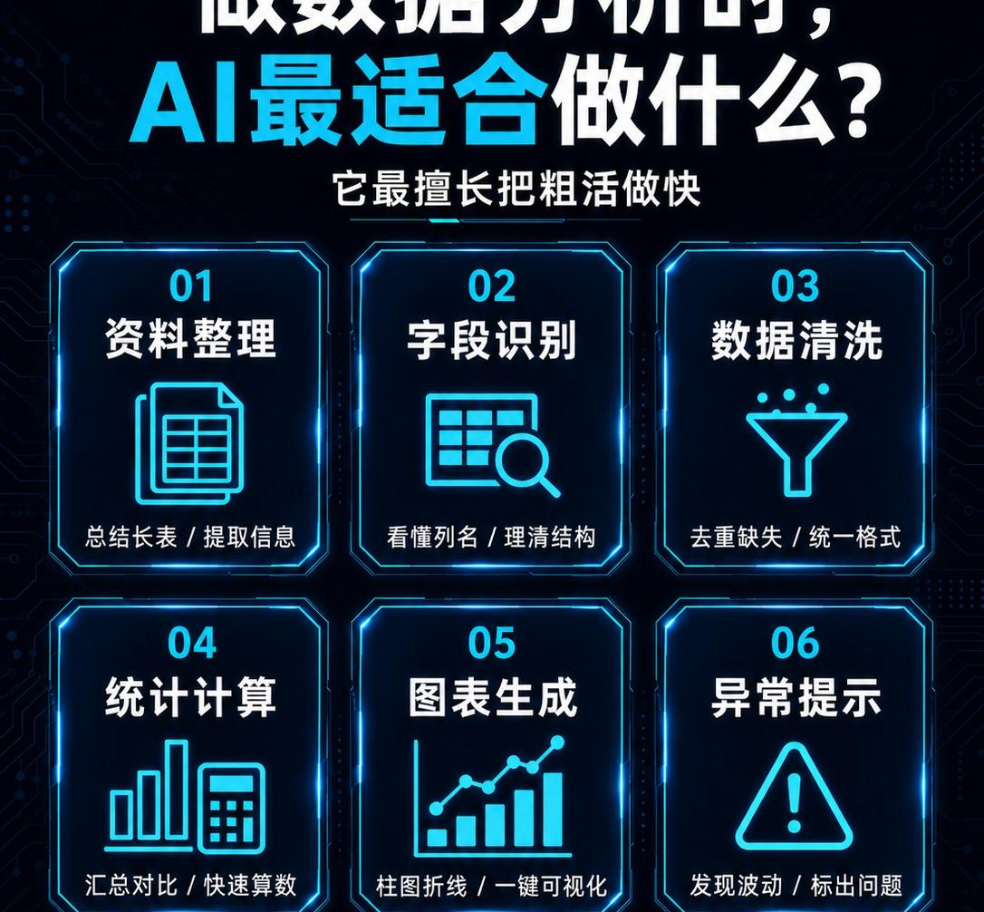


善用AI所长：数据分析时，AI最适合做什么？
核心价值：AI最擅长把“粗活”做快，其最大价值在于快速生成分析底稿，将人力从繁琐操作中解放，让我们聚焦于更有价值的深度解读与战略决策。
01. 资料整理
自动总结冗长的数据表格，精准提取关键信息与核心观点，大幅节省人工梳理时间。
04. 统计计算
高效完成数据汇总、多维度对比等复杂计算，规避人工计算误差，提升运算效率。
02. 字段识别
智能识别各类数据源的列名含义，自动理清复杂的数据结构，为后续分析奠定基础。
05. 图表生成
根据数据特征一键生成柱状图、折线图等多种可视化图表，直观呈现数据内在规律。
03. 数据清洗
自动去除重复项、统一数据格式、智能处理缺失值，确保数据质量符合分析要求。
06. 异常提示
自动监测数据波动情况，智能标出潜在异常点与问题数据，辅助快速定位分析重点。
AI数据分析核心任务全景示意
Notes:
为了更好地利用AI，我们需要了解它最擅长做什么。简单来说，AI最适合处理那些重复性、繁琐的“粗活”，比如资料整理、数据清洗、统计计算和图表生成。它的核心价值在于能够快速为我们生成一份高质量的分析底稿，让我们能从繁琐的操作中解放出来，专注于更有价值的解读和决策工作。

Slide 7
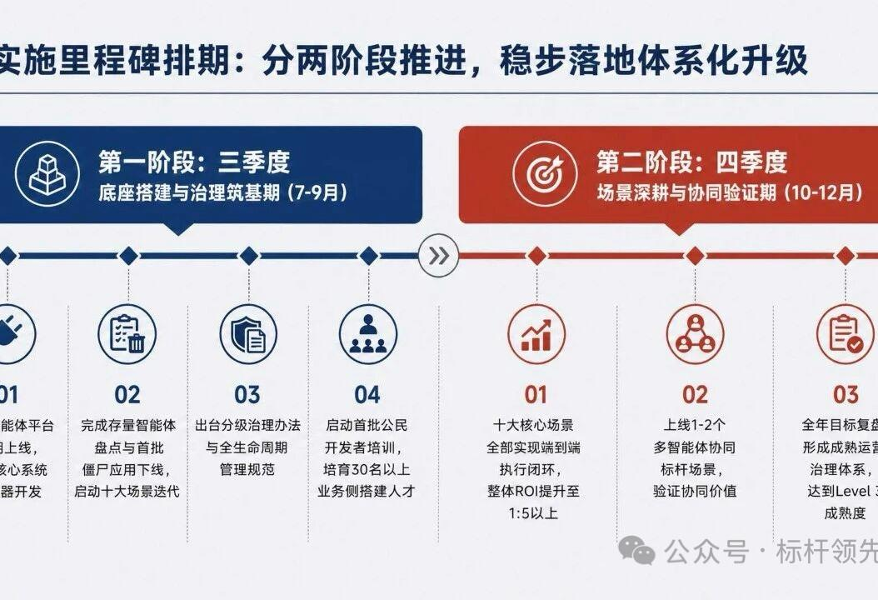


实施里程碑：分两阶段推进，稳步落地体系化升级
第一阶段：三季度（7-9月）- 底座搭建与治理筑基
核心目标：完成基础平台建设，确立分级治理规范，夯实智能体规模化应用的底层基础。
关键动作：上线统一智能体平台，完成存量盘点与试点，出台治理办法，启动首批公民开发者培训。
第二阶段：四季度（10-12月）- 场景深耕与协同验证
核心目标：深化核心场景应用落地，验证多智能体协同价值，沉淀经验并形成标准化运营体系。
关键动作：实现十大核心场景闭环，打造多智能体协同标杆，完成全年目标复盘，固化运营SOP。
图示展示了项目全周期的关键节点与交付成果，通过可视化的时间轴串联两大阶段核心任务，确保执行路径清晰、责任可追溯。
Notes:
这是我们项目的实施里程碑规划。我们将分两个阶段稳步推进体系化升级。第三季度是底座搭建和治理筑基期，重点是完成平台上线和规范建立。第四季度则是场景深耕和协同验证期，目标是深化应用，验证价值，并形成可持续的运营体系。这个计划确保了我们的项目能够有序、高效地落地。

Slide 8

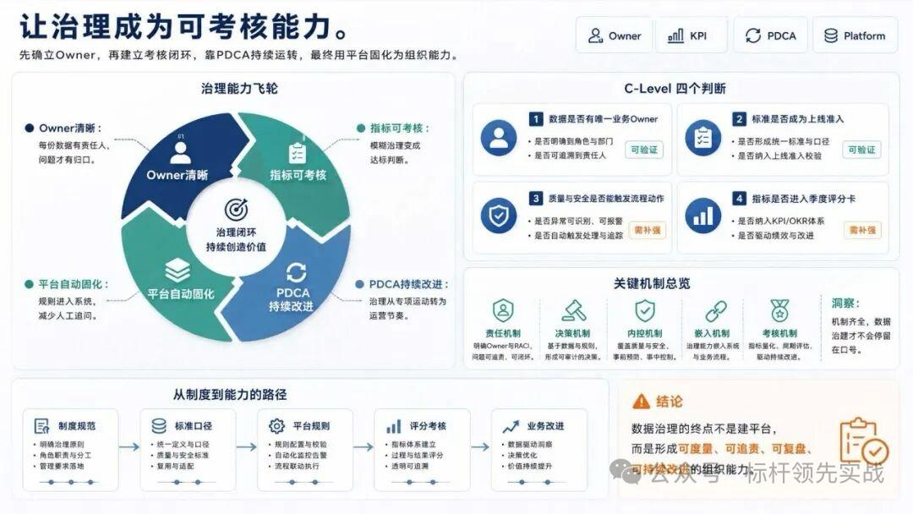


让治理成为可考核能力
核心路径：先确立数据问题的责任主体（Owner），再建立量化可追踪的考核闭环，依托PDCA循环实现治理工作的持续改进，最终通过数字化平台固化流程，将治理经验沉淀为组织的核心能力。
Owner清晰明确
治理指标可量化
明确数据问题的第一责任主体，解决“谁负责”的根本问题，让数据治理有抓手、有人管，避免推诿扯皮。
将抽象的治理成果转化为可追踪、可考核的关键指标（KPI），用数据说话，让治理成效看得见、算得清。
PDCA循环优化
平台固化流程
以治理专项活动为抓手，通过计划、执行、检查、处理的闭环，不断发现问题、解决问题，实现治理水平螺旋式上升。
建设自动化治理平台，减少人工干预，将成熟的治理流程和规则固化在系统中，保障治理动作的标准化和可持续性。
C-Level 决策判断标准（可证伪）
1. 关键数据域是否有唯一业务Owner？
2. 数据质量问题是否已成为线上业务瓶颈？
3. 治理机制是否与业务发展激发正向联动？
4. 核心治理指标是否进入部门季度评分卡？
Notes:
如何让数据治理真正落地并产生价值？答案是让治理成为可考核的能力。这张图展示了我们的核心思路：通过建立一个包含Owner、考核、PDCA和平台自动化的治理能力飞轮，将治理从一项任务转变为组织的核心能力。同时，我们提出了四个C-Level的判断标准，来衡量治理的成效。

Slide 9
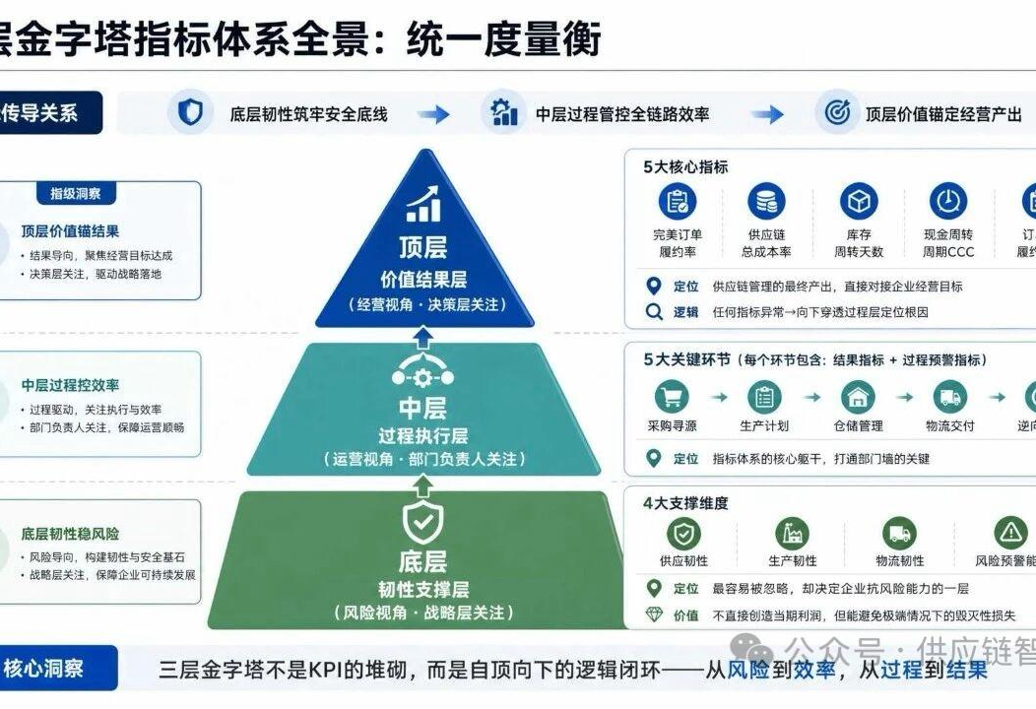


三层金字塔指标体系全景：统一度量衡
核心洞察：三层金字塔不是KPI的堆砌，而是自顶向下的逻辑闭环——从风险到效率，从过程到结果，构建全维度、深层次的指标管控体系。
顶层：价值结果层（经营视角 · 决策层关注）
聚焦稳定经营产出，以完美订单率、履约率、周转天数、周期CC、订单金额预测为5大核心指标，锚定企业经营终极目标。
中层：过程执行层（运营视角 · 负责人关注）
管控全链路效率，打通采购寻源、生产计划、仓储管理、物流交付、逆向退货5大关键环节，夯实业务执行的核心能力。
底层：韧性支撑层（风险视角 · 战略层关注）
图示：金字塔指标体系的层级传导关系，从底层的安全底线支撑，向上贯穿中层的全链路效率，最终汇聚为顶层的经营价值产出。
筑牢安全底线，强化财务、生产、物流三大韧性，提升整体风险抵御能力，保障企业在不确定性中稳健运行。
Notes:
为了统一度量衡，我们构建了这个三层金字塔指标体系。它不是简单的KPI堆砌，而是一个自顶向下的逻辑闭环。顶层是决策层关注的价值结果，中层是运营层关注的过程效率，底层是战略层关注的韧性支撑。这个体系确保了我们的行动既能关注短期结果，又能夯实长期基础。

Slide 10
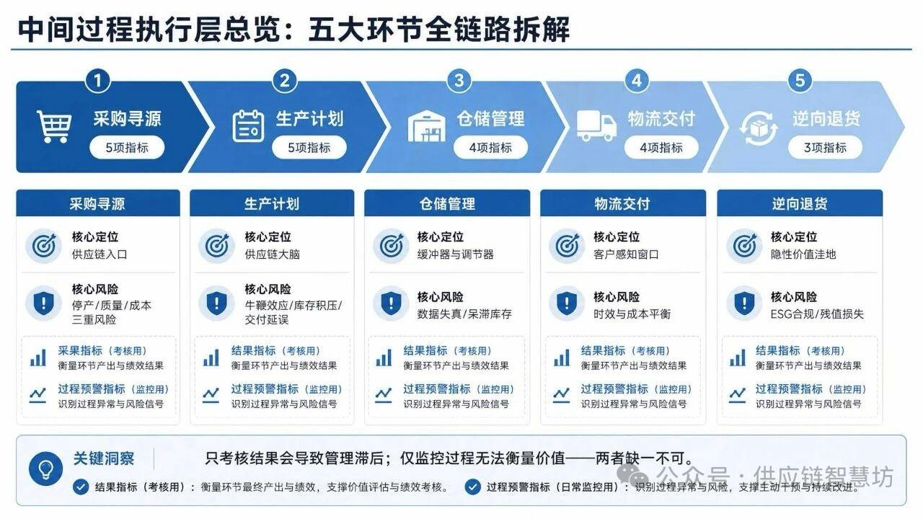





中间过程执行层总览：五大环节全链路拆解
关键洞察：只考核结果会导致管理滞后，仅监控过程无法衡量价值，唯有将“结果指标考核”与“过程预警监控”深度融合，才能实现供应链的高效可控。
01 采购寻源
02 生产计划
定位供应链入口，严控准入风险，平衡质量、成本与交付，筑牢供应基石。
作为供应链大脑，统筹产能与库存，规避中断风险，确保交付计划精准落地。
03 仓储管理
04 物流交付
充当缓冲调节器，优化库存水位，防止呆滞爆库，提升仓储周转与利用率。
作为客户感知窗口，在时效与成本间寻找最优解，保障交付体验与服务质量。
通过全链路可视化视图，串联采购、生产、仓储、物流、逆向五大核心节点，形成闭环管理体系，实现风险前置预警与价值可量化评估。
05 逆向退货
关注供应链洼地，规范ESG合规流程，降低残值损失，实现逆向物流的价值回收与闭环管理。
Notes:
最后，我们来详细看一下中间过程执行层。我们将其拆解为采购寻源、生产计划、仓储管理、物流交付和逆向退货五大环节。每个环节都明确了其核心定位、核心风险，并建立了结果指标和过程预警指标相结合的衡量方式。这体现了我们的关键洞察：结果和过程必须并重，才能实现有效的管理。

